Slide 1
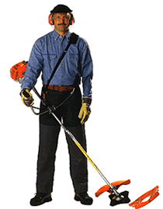
Trabalho com Roçadeira Costal

Slide 2
Posição de Trabalho
Tudo no ângulo correto: dessa forma você trabalha confortavelmente, poupando forças

Slide 3
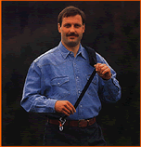
Primeiro coloca-se o cinto. O gancho de segurança deve situar-se aproximadamente, um palmo abaixo do quadril direito.

Slide 4
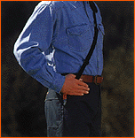
Agora a roçadeira é enganchada com o olhal de suporte no gancho de segurança.

Slide 5
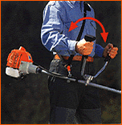
Após soltar os parafusos, os punhos podem ser regulados e o olhal de suporte deslocado na haste.

Slide 6
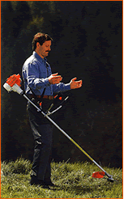
Certifique-se que a roçadeira esteja balanceada de tal forma, que a ferramenta de corte chegue a tocar o chão.
Assim obtém-se automaticamente o ângulo de corte certo. Indicações especiais relativas à lâmina circular encontram-se no manual de operação.

Slide 7
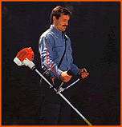
A roçadeira é regulada corretamente, quando os braços do operador estão levemente em ângulo e os punhos estendidos.

Slide 8
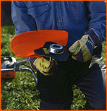
Troca do conjunto de corte
Primeiramente a roçadeira desligada é colocada virada sobre o chão o mais plano possível. Agora pode bloquear a ferramenta de corte com o pino de fixação do jogo de ferramentas

Slide 9
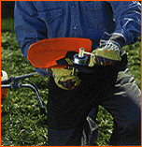
Com a chave combinada solta-se a porca de fixação e desmonta-se a ferramenta de corte.

Slide 10
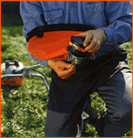
A seguir, pode ser montado o novo conjunto de corte sobre o eixo bloqueado. Observar que esteja montada a proteção certa.

Slide 11
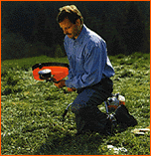
Uma rápida verificação no final garante que tudo está montado e fixado corretamente.

Slide 12
Trabalho Com Segurança
Em toda parte onde pessoas trabalham com máquinas existe o perigo de acidentes. Por isso, a STIHL desenvolveu um amplo conceito de segurança para o trabalho com roçadeiras. Faz parte disso o equipamento de segurança global dos implementos STIHL, a vestimenta de proteção adequada para o trabalho e os acessórios de segurança. A ação conjunta desses componentes oferece ao operador a melhor proteção possível. Reunimos aqui os pontos mais importantes a respeito, bem como algumas "regras de ouro para a segurança".

Slide 13
O manual de operação é o principal conselheiro em questão de segurança. Deve-se conhecer as diversas indicações e observá-las.
Planejando antecipadamente a sequência de trabalho.

Slide 14
Por isso, inspecione antes um terreno acidentado.
Ao roçar, cuidado para não usar sem necessidade a ferramenta de corte como alavanca para limpar o caminho. As ferramentas de metal podem ser danificadas por "contato com o chão" e também lançar objetos

Slide 15
Equipamentos de Proteção Individual
1- Protetor auricular
2- Óculos de proteção,em combinação com proteção adicional do rosto
3- Cobertura do silenciador
4- Chave de desligar no punho de funções múltiplas
5- Alavanca do acelerador com retorno
6- Sistema de punho regulável

Slide 16
7- Sistema antivibratório
8- Luvas
9- Vestimenta resistente
10- Sapatos de segurança com solado antiderrapante e biqueira de aço
11- Proteção de transporte

Slide 17
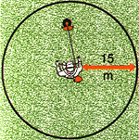
Distância Segura
Importante no roçar é a distância de segurança. Numa circunferência de no mínimo 15m do operador não deverá permanecer outra pessoa.

Slide 18
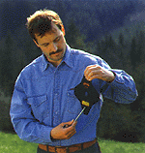
Quem revisa regularmente a roçadeira, a ferramenta de corte e os equipamentos de segurança, evita falhas de funcionamento.

Slide 19
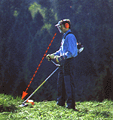
Verificar no local de corte as "condições do solo"; isso protege de surpresas desagradáveis. Por isso, ao roçar não se deve perder de vista a ferramenta de corte.

Slide 20
Trabalho em Planos Inclinados Os trabalhos em planos inclinados, devem ser divididos em duas categorias:
A- Abaixo de 45 graus. - Inclinação Moderada
B- Acima de 45 graus. - Inclinação Elevada
Quando o trabalho for executado em inclinações moderadas, pressupõe-se que o trabalhador esteja com ambos os pés apoiados, portanto o peso do trabalhador estará sendo suportado pela superfície de apoio e seus EPI's, nesta condição, é aceitável a utilização de uma só corda.
Todavia se a inclinação for elevada, todo o peso do trabalhador estará sendo suportada apenas pelos seus EPI's, neste caso a utilização de corda dupla é obrigatória.

Slide 21
Ancoragem para Trabalho em Taludes

Slide 22
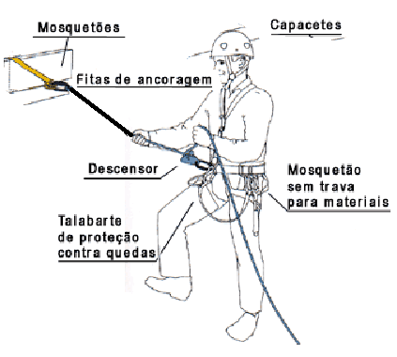

Slide 23
Para se executar trabalhos em talude
Deverá estar preso com cinto e corda de segurança.
Verifique que a ancoragem do cinto e da corda estão firmes.
Estar com calçado apropriado, que evite escorregões.

Slide 24
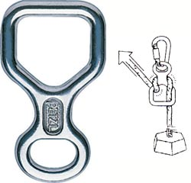
Descensor em oito
Freio oito de alumínio, tradicional, fabricado em liga de alumínio, forjado.
Sua forma quadrangular, reduz o torcimento da corda e dificulta a formação, acidental, do nó boca de lobo.

